Slide 1
Genitív

Slide 2
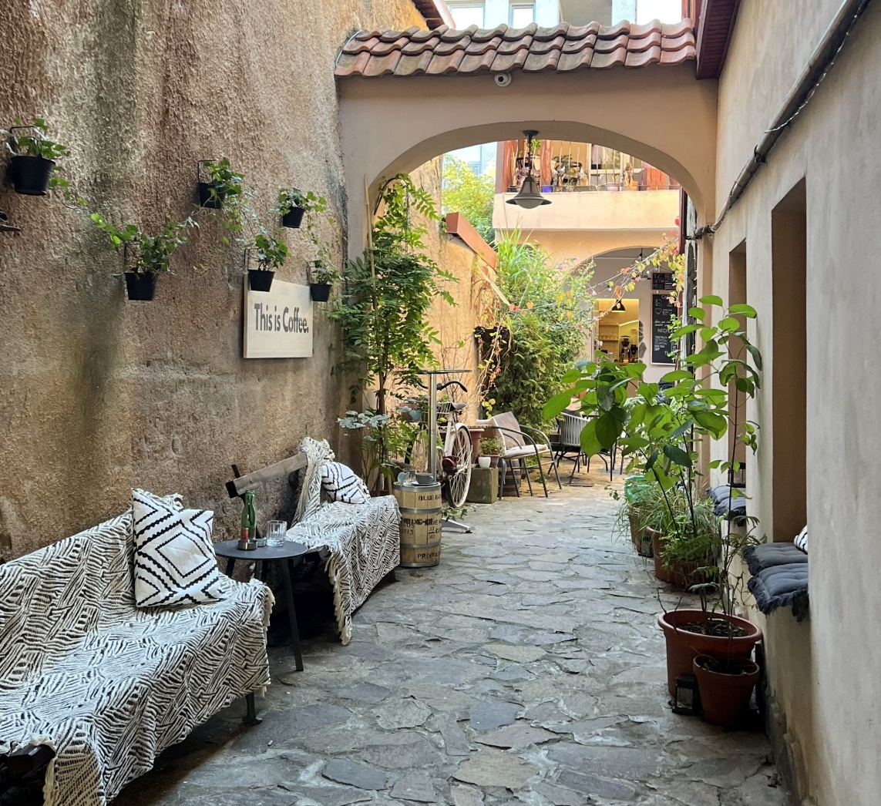
Poďme do Prešova

Slide 3
Slová použite v spojení Idem do......
1 dom, byt, internát, park, výťah, obchod, Kaufland, servis, úrad, klub, hradu, zámok; vlak, autobus, trolejbus; Prešov
2 izba, obývačka, záhrada, hora, električka, Bratislava
kuchyňa, pivnica, kúpeľňa, knižnica
3 mesto, Poľsko, Rakúsko, Nemecko, Česko, Taliansko, Írsko, Francúzsko, Nemecko, Taliansko

Slide 4
Slová použite v genitíve
veci si dám do obal, vak, ruksak, taška, kabelka, skriňa
kvety daj do váza
dáždnik si zober do ruka
pridaj cukor do čaj
skoč do sneh
urob koláčiky z med

Slide 5
Slová použite v genitíve
choď do voda
ponor si ruky do pena
voda do pôda
idem do záhrada
kedy sa vrátiš z hora?
kedy cestuješ do Bratislava?

Slide 6
Slová použite v genitíve
vylej vodu z vedro
vlož pero do puzdro
mobil si daj do vrecko
idem do divadlo, do kino, do auto, do lietadlo, do metro
pridaj soľ do jedlo a cukor do mlieko
ochutnaj z tohto víno
napi sa trochu pivo
pridaj múku do cesto
pridaj zeleninu do rizoto

Slide 7
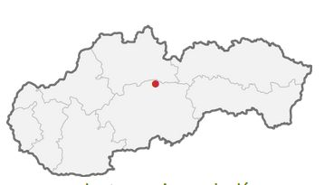
Poďme do jaskyňa
Jaskyňa bola objavená v roku 1921.
Zaujímavým úkazom jaskyn_ je Večný dážď. Je to vodopád padajúcej vody z jaskynného strop_.
Pri návšteve jaskyn_ si turista môže vybrať dlhú trasu, ktorá trvá asi 60 minút, alebo krátku prehliadku, ktorá trvá 40 minút.
Ak budete mať šťastie, z jaskyn_ si odnesiete zážitok zo stretnutia s netopiermi.
Príďte do Demänovskej jaskyn_ slobody na Slovensku.
video

Slide 8
Z exteriéru do interiéru
Poďme do bytu

Slide 9
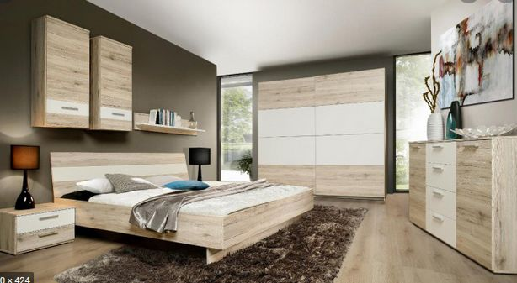
Veci v interiéri
Čo si dáme do spáln_?
posteľ
skriňa
komoda
nočný stolík
nočná lampa
obraz
bytové doplnky – váza, misa
koberec
polica

Slide 10
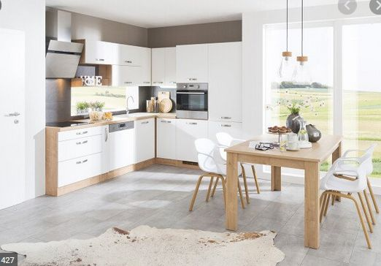
Veci v interiéri
Čo si dáme do kuchyn_?
kuchynská linka
sporák
digestor
stôl
stoličky
koberec
lampa
mikrovlnka
rúra

Slide 11
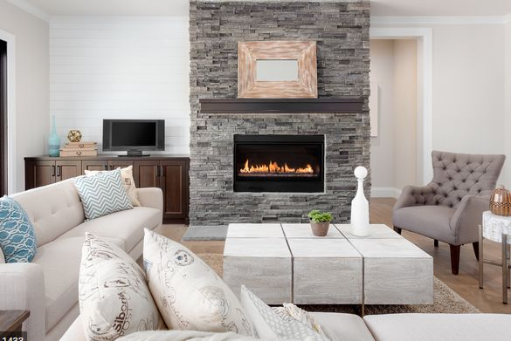
Veci v interiéri
Čo si dáme do obývačk_?
gauč
kreslo
televízor
krb
stolík
obraz
bytové doplnky
koberec
knižnica

Slide 12
Doplňte chýbajúce koncovky.
Vstup do interiér_ by mal byť vzdušný. Cez hlavné vstupné dvere dom_ alebo bytu vchádza dnu energia. Pri vstupe do byt_ by sme nemali naraziť do vešiak_ alebo do skrink_ na topánky.
Aj vy upratujete najviac predtým, ako má prísť návšteva? Upratujete papiere zo stol_, šaty z gauč_, kabáty z vešiak_?
Čo postaviť do roh_ miestnosti? Napríklad zdravú vysokú rastlinu, vitrínu alebo lampu, ktorá večer tmavý roh presvetlí.
V spálni sa treba vyhnúť sa elektronike. Spálňa je miestom odpočink_ a intimit_. Položte rastlinu do kvetináč_. Namiesto elektrosmog_ z počítač_ vám bude vyrábať kyslík.
Harmóniu dosiahnete pomocou zemitých (farba) podlahy. Podlahu z drevených (parketa) doplní moderný farebný koberec.

Slide 13
Bývanie sci-fi?
Ráno sa zobudíte vo svojom dome na strom_. S pohárom káv_ vyjdete von a pár metrov od vás sa pasie stádo jeleňov. Vaše kochanie prírod_ preruší sused, ktorý vám donesie čerstvú zelenin_.
Aj takto sa vám chce poďakovať za to, že ste mu predvčerom ulovili v miestnom jazer_ ryby. So sused__ sa máte radi, keďže ste museli prejsť prísnym sitom výber__ a boli ste vyberaní tak, aby ste si boli podobní.
To nie je sci-fi, to je projekt bývania BOTANIKA.

Slide 14
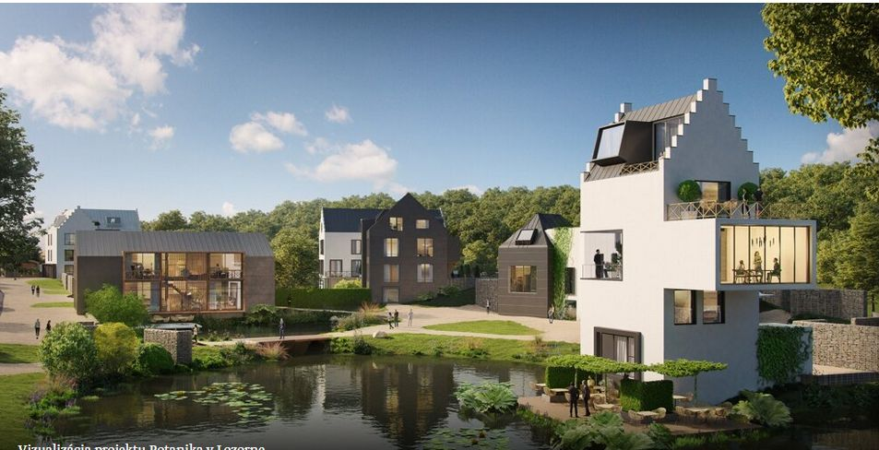

Slide 15
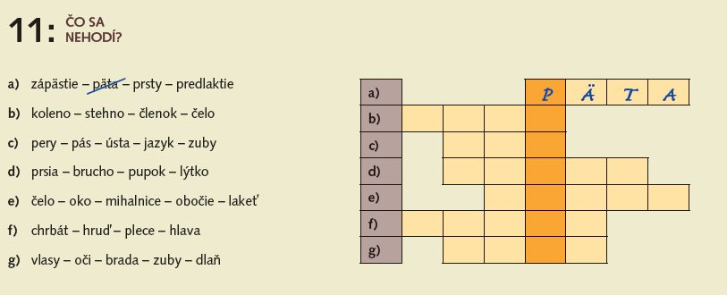

Slide 16
